Slide 1
Análisis Predictivo del Comportamiento de Solicitudes de Producción para Supermercado Especial: Identificación de Variaciones y Proyección de Demanda 2025.
Proyecto Final de la materia Métodos Predictivos Estudiante: Yanacell Carrera

Slide 2

Motivación
Para ampliar mis conocimientos en mi área de desempeño, era fundamental comprender los análisis de series temporales y sus modelos predictivos.
Desde la producción, existe una necesidad constante de conocer las demandas futuras para anticipar las necesidades operativas y de insumos, garantizando así la concretización de ventas, el mantenimiento de relaciones comerciales y el incremento de la rentabilidad de la organización. Además, contar con esta visión anticipada permite optimizar los recursos, reducir costos innecesarios y mejorar la eficiencia en toda la cadena de suministro.

Slide 3
Experiencias en la selección de la data
La experiencia buscando y seleccionando la data fue enriquecedora, ya que implicó un proceso detallado para asegurarme de que los datos fueran representativos y útiles para el análisis. Sin embargo, debido a consideraciones de confidencialidad, algunos de los datos originales fueron modificados para proteger la privacidad y la integridad de la información. A pesar de estos cambios, los datos siguen siendo válidos y adecuados para los fines del análisis, permitiendo obtener resultados significativos sin comprometer la seguridad o la confidencialidad.
La data es sencilla, se trata de un histórico de producción de dos materiales diferentes desde enero 2022 hasta 15 de marzo 2025.
Fe.contab. | Material | Total Producido (Unidades) | Total de Producción (Ca)
01/03/2022 | HEGRFL0824 | 32400 | 180
01/04/2022 | HEGRFL0824 | 38880 | 216
01/05/2022 | HEGRFL0824 | 45000 | 250
01/06/2022 | HEGRFL0824 | 51660 | 287
01/07/2022 | HEGRFL0824 | 45000 | 250

Slide 4
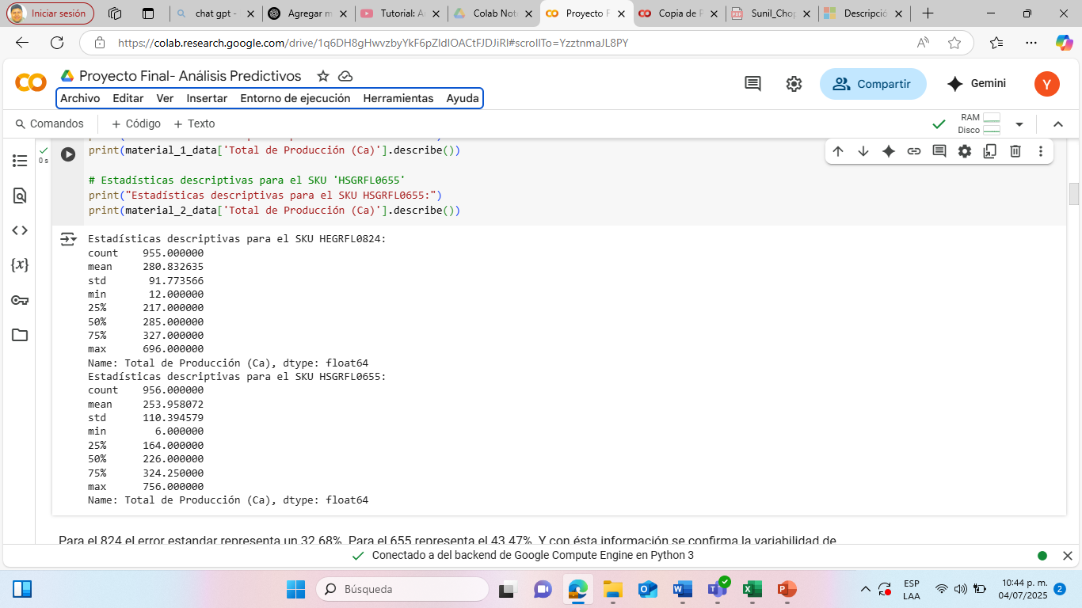
Lecciones de Análisis Descriptivo
luego tomé la decisión de continuar con la evaluación diferenciada por el tipo de material que es solicitado por éste comercio en estudio.
Para el 824 la desviación estándar representa un 32.68%. Para el 655 representa el 43.47%. Y con ésta información se confirma la variabilidad de los pedidos.

Slide 5
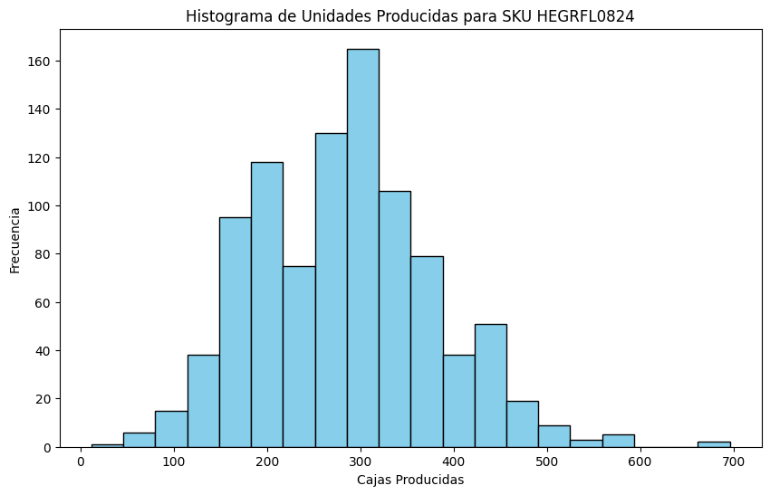
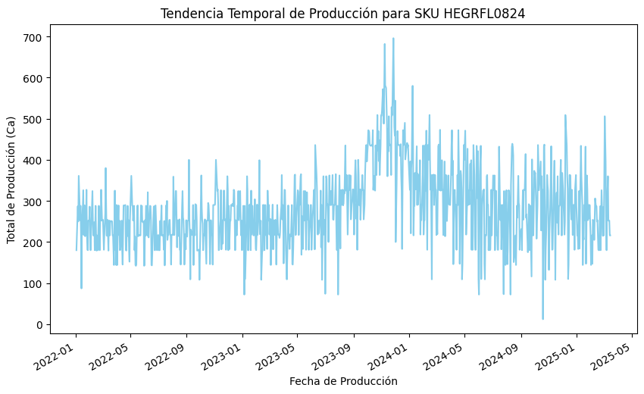
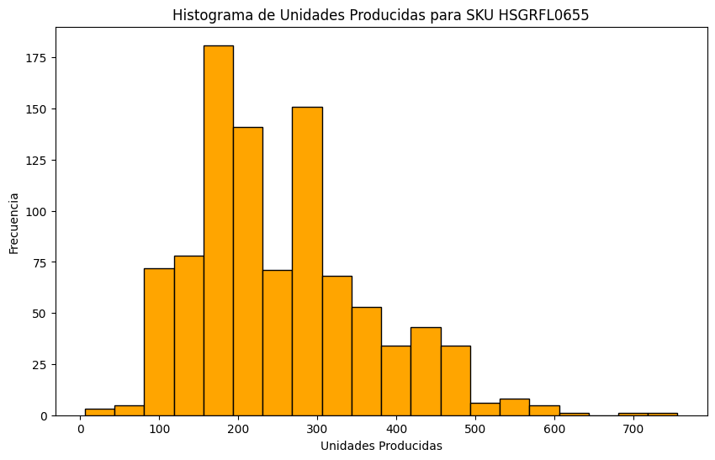
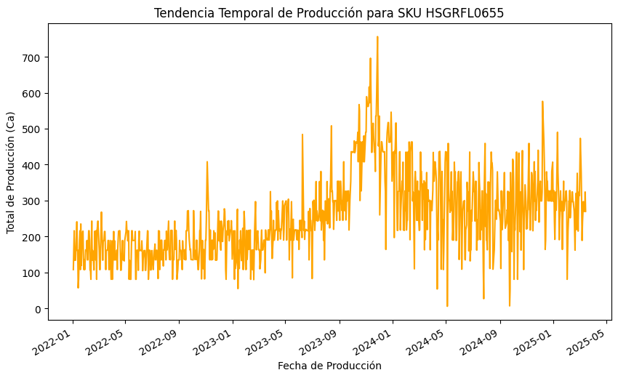

Slide 6
Lecciones de Análisis Predictivo
La selección del modelo a utilizar en primer momento me obligó a entender la importancia de entender mis datos.
- Para escoger los modelos a utilizar me apoyé con la prueba ADF (Augmented Dickey-Fuller).
Con los resultados obtenidos decidí aplicar en mí análisis el modelo ARIMA.
Y Para aplicar un modelo que me permitiera realizar un comparativo seleccioné el modelo Holt-Winter

Slide 7
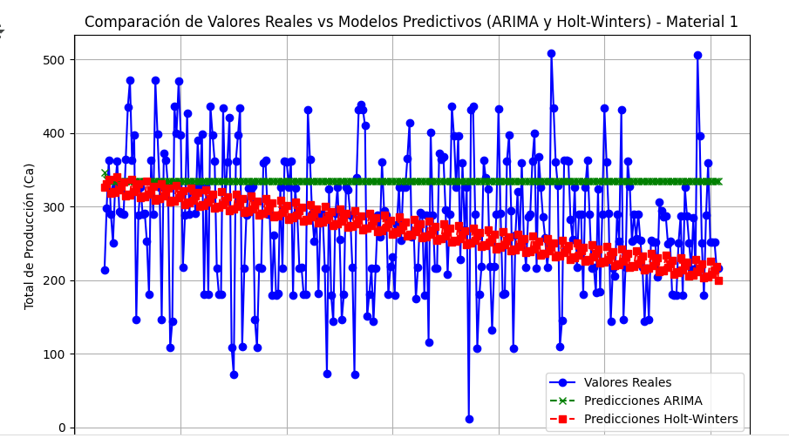
Lecciones de los análisis Predictivos

Slide 8
Descubrimiento de la Investigación
ARIMA vs. Holt-Winters: Al comparar los resultados de ARIMA y Holt-Winters, descubrí que ambos modelos proporcionan predicciones útiles, pero difieren en la precisión dependiendo del tipo de datos. ARIMA generalmente se desempeñó mejor en términos de Error Absoluto Medio (MAD) y MAPE, mientras que Holt-Winters, aunque competitivo, mostró un desempeño ligeramente inferior en términos de estos errores.
MAPE y RMSE: Los resultados de MAPE (Error Porcentual Absoluto Medio) y RMSE (Raíz del Error Cuadrático Medio) me permitieron evaluar y comparar la exactitud de las predicciones de ambos modelos. Descubriendo que, para este conjunto de datos, ARIMA generó menos error en comparación con Holt-Winters, lo que sugiere que el modelo ARIMA podría ser más adecuado para datos con características lineales o sin una fuerte estacionalidad.

Slide 9
Mejoras que aplicaría
Extender el análisis predictivos y poner a prueba otros Modelos para realizar una comparación más amplia para determinar cuál modelo funciona mejor para mis datos.
Dedicaría más tiempo en el análisis del comportamiento de mis datos.

Slide 10
Descubrimientos de mí misma
Paciencia y persistencia: A medida que exploraba y ajustaba modelos, me enfrenté con momentos de frustración, pero también descubrí la importancia de la paciencia y la persistencia. El proceso de prueba y error, ajustar y refinar los modelos, me enseñó a aprovechar las iteraciones para obtener mejores resultados.
Capacidad de adaptación: Durante el proceso de análisis, probablemente aprendí a adaptarme a nuevas herramientas, conceptos o resultados inesperados. Este fue un descubrimiento importante sobre mí capacidad para abordar problemas de manera flexible y creativa.
Tengo mucho por reforzar y por seguir aprendiendo.

Slide 11


